Slide 1
SWITCH!
Проект Яндекс Лицей
Нурмагомедов Гаджи

Slide 2
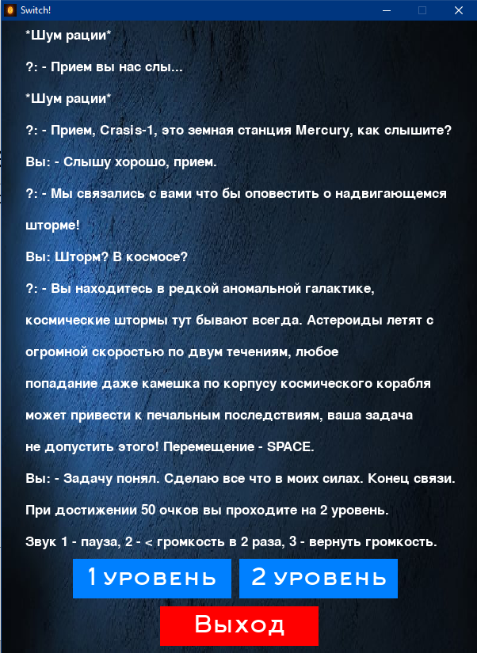
Стартовое окно
При запуске игры в меню мы видим небольшую предысторию к игре. Также играет фоновая музыка. В конце истории указано управление как персонажем так и музыкой.
Чтоб начать игру игрок выбирает кнопку “1 уровень” или “2 уровень” в зависимости от того какую сложность предпочитает. Тем не менее если в первом уровне набрать 50 очков вас автоматически перебрасывает на 2 уровень.
Для выхода нажмите на кнопку “Выход”.

Slide 3
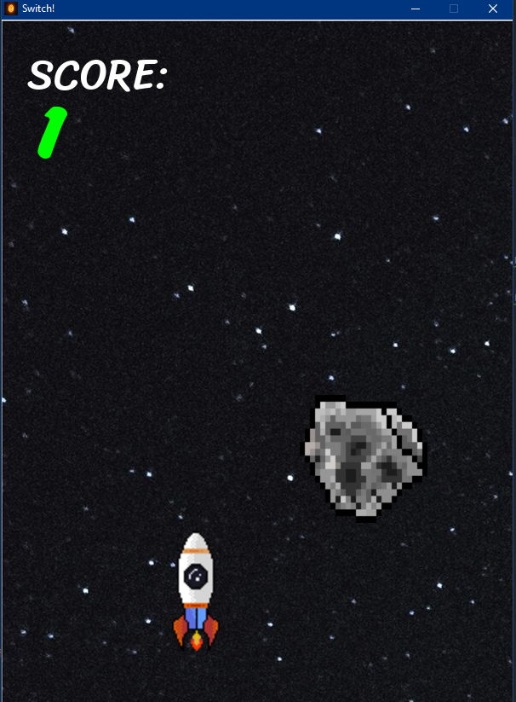
Игровое окно 1
Игрок управляет космическим кораблем.
Для управления использует ПРОБЕЛ.
На игрока сверху летят астероиды, при столкновении игра завершается и появляется конечный экран. К счету прибавляется 1 за каждый появляющийся метеорит на поле. Для вывода счета, и в общем для всех надписей используются скачанные шрифты.

Slide 4
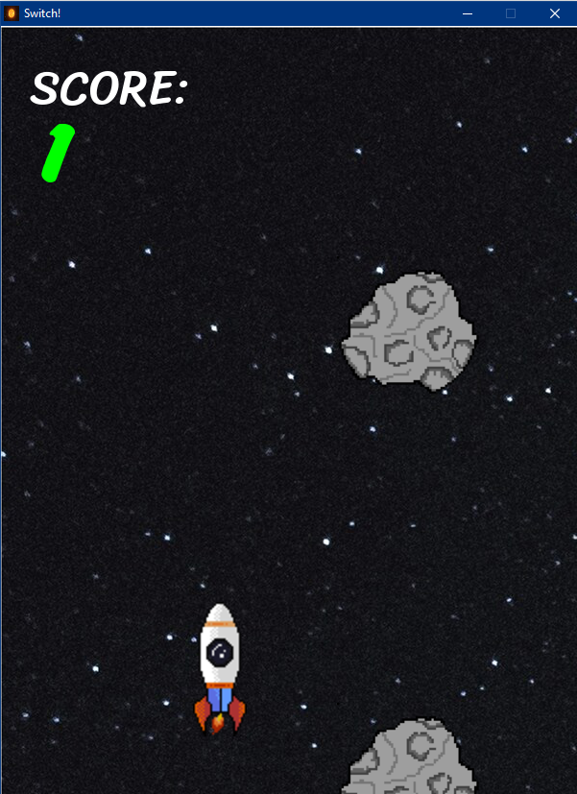
Игровое окно 2
2 уровень игры отличается от 1:
Изображение астероида.
Скорость падения астероидов(а значит и скорость накопления очков).
Интервал между появлением астероидов на поле.

Slide 5
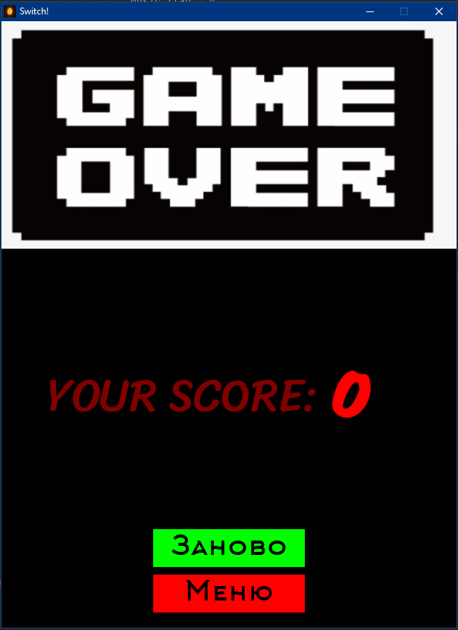
Финальное окно
Финальное окно появляется при столкновении игрока с астероидом. Игрок видит что “гейм овер”, а также видит свои набранные очки за игру. Игрок может либо начать заново(открывается 1 уровень), либо выйти в главное меню.

Slide 6
Технологии:
PyGame, os, sys, random

